Slide 2
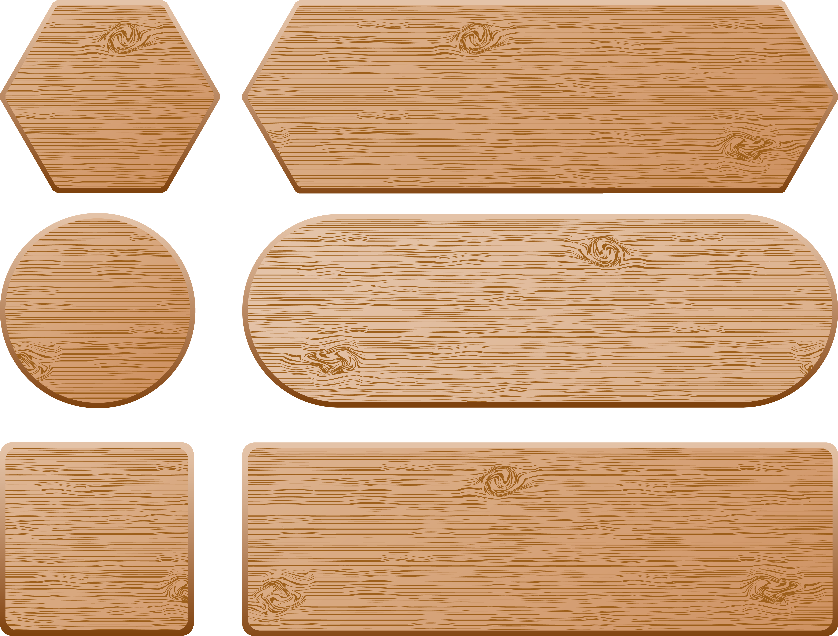




Toán
XĂNG- TI-MÉT ĐỀ-XI-MÉT

Slide 3




MỤC TIÊU
Có biểu tượng về xăng-ti-mét khối và đề-xi-mét khối; đọc viết đúng các số đo
Nhận biết được mối quan hệ giữa xăng-ti-mét khối và đề-xi-mét khối
Biết giải một số bài tập có liên quan đến xăng-ti-mét khối và đề-xi-mét khối

Slide 4

KHÁM PHÁ

Slide 5
1cm³
1 dm
1dm³
1cm
- Xăng – ti – mét khối là thể tích của hình lập phương có cạnh dài 1cm.
-Đề - xi – mét khối là thể tích của hình lập phương có cạnh dài 1dm.
-Xăng – ti – mét khối viết tắt là:
3
-Đề - xi – mét khối viết tắt là:
cm
3
dm

Slide 6

Mối quan hệ giữa
xăng-mét khối và
đề-xi-mét khối ?

Slide 7

Em suy nghĩ nhé
1dm³
Cần bao nhiêu hình lập
phương cạnh 1cm để xếp
đầy hình lập phương
cạnh 1dm?
1dm
1cm
1cm³

Slide 8
Mỗi lớp có số hình lập phương là :
1cm³
10 x 10 = 100 (hình)
Số hình lập phương cạnh 1cm có tất cả là :
1 dm³
10 lớp
100 x 10 = 1 000 (hình)
10 hình
Vậy 1dm³ = 1 000cm³
10 hàng

